Slide 1
1조다음은2조

Slide 2
목차
3-1 신경망의 구조
3-4 영화 리뷰 분류
3-5 기사 분류
3-6 주택 가격 예측

Slide 3
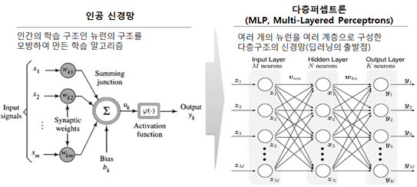
3-1 신경망의 구조
1.1 층
1.2 모델(=네트워크)
1.3 손실 함수 와 옵티마이저

Slide 4
3-1 신경망의 구조
3.1.1 층
: 데이터 처리 <- 가중치 포함
1) 데이터 처리방법
2차원 : 보통 밀집 연결 층(dense connected layer) 으로 처리 (ex.케라스 에서는 DENSE)
3차원 : 순환층(recurrent layer) (ex. LSTM)
4차원 : 2D 합성곱(convolution layer) ( ex. Conv2D)
3.1.2 모델(=네트워크)
1) 주요 네트워크 구조
가지(branch) 가 2개
출력이 여러 개
인셉션 블록(inception)

Slide 5
3-1 신경망의 구조
3.1.3 손실 함수 와 옵티마이저
1) 손실함수(목적 함수) : 정확도를 나타낸다.
2) 옵티마이저 : 네트워크의 파라미터의 업데이트 방법(한 종류의 SGD(확률적 경사 하강법) 시행)
3) 손실함수 선택 방법
분류(2 클래스) : 이진 크로스엔트로피(binary crossentropy)
분류(3 클래스) : 범주형 크로스 엔트로피
회귀 : 평균제곱 오차
시퀀스 학습 : CTC(connection temporal Classification)

Slide 6
3-4 영화 리뷰 분류
이진 분류 문제
Notes:
다음으로 영화 리뷰 분류 문제에 대해 설명하겠습니다.

Slide 7

IMDB 데이터셋 소개
부정 50%, 긍정 50%
훈련 데이터, 테스트 데이터
각 리뷰가 숫자 시퀀스로 변환
Notes:
해당 문제에서는 IMDB데이터셋을 사용할 겁니다. 이 데이터셋은 영화 리뷰 5만개로 이루어져 있으며, 긍정, 부정리뷰가 각각 50%를 차지한다고 합니다. IMDB데이터셋은 훈련데이터 25000개, 테스트 데이터 25000나눠져 있고, 단어 시퀀스인 각 리뷰가 숫자 시퀀스로 변환되어 있습니다.

Slide 8
IMDB 데이터셋 소개
긍정
리뷰
?
부정
Notes:
이 문제의 유형은 무엇일까요?
우리는 영화 리뷰 데이터셋을 다룰 것이고, 이 데이터가 과연 긍정적인 의견인지, 부정적인 의견인지 분류해야 합니다.
모 아니면 도로 데이터를 분류하는 이러한 유형을 이진 분류 문제라고 합니다.

Slide 9
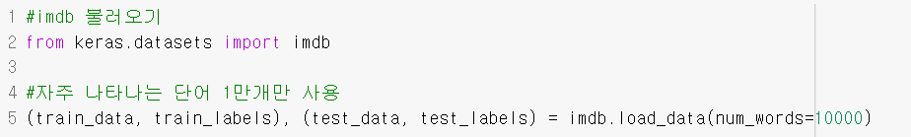
데이터 로드
[코드]
리뷰
라벨(긍정 1, 부정 0)
[결과]
Notes:
이진 분류 문제를 풀기 위해 우선 케라스에 포함되어있는 IMDB데이터 셋을 불러옵니다.
train_data, test_data는 리뷰 데이터, train_labels, test_labels는 라벨 데이터를 의미합니다. 긍정은 1로, 부정은 0으로 표시됩니다.
적당히 크기 조절 하기 위해 자주 쓰이는 10000개의 단어만 사용하겠습니다.

Slide 10
데이터 로드
this film was just brilliant casting location scenery story direction everyone's really suited the part they played and you could just imagine being there robert ? is an amazing actor and now the same being director ? father came from the same scottish island as myself so i loved the fact there was a real connection with this film the witty remarks throughout the film were great it was just brilliant so much that i bought the film as soon as it was released for ? and would recommend it to everyone to watch and the fly fishing was amazing really cried at the end it was so sad and you know what they say if you cry at a film it must have been good and this definitely was also ? to the two little boy's that played the ? of norman and paul they were just brilliant children are often left out of the ? list i think because the stars that play them all grown up are such a big profile for the whole film but these children are amazing and should be praised for what they have done don't you think the whole story was so lovely because it was true and was someone's life after all that was shared with us all
네.. 그렇대요…
다 읽으셨죠? 하하하하ㅏ하
Notes:
여담이지만, 궁금해서 train_data[0]의 값을 문자로 변환해 봤는데, 이런 결과가 나왔습니다. 생각보다 글이 길어서 놀랐어요…

Slide 11
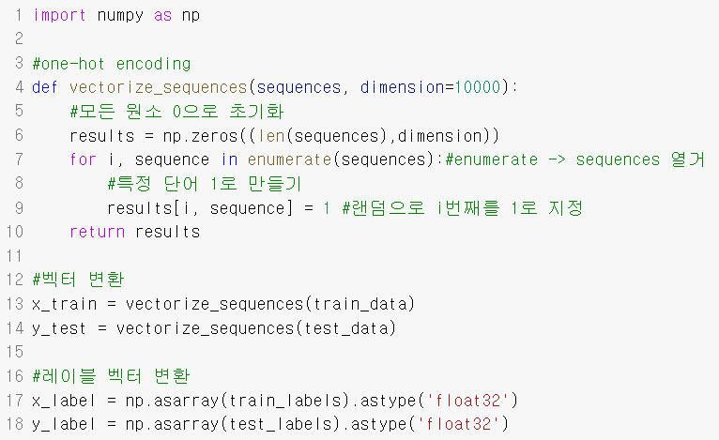
데이터 준비
[코드]
Notes:
아무튼, 그 다음 신경망에 쓸 수 있도록 데이터를 다듬어주는 작업을 할 겁니다. 책에서는 두 가지 방법이 나왔는데, 예제에 사용된 원-핫 인코딩 방법만 다뤘습니다. result[i]를 기준으로 해당 인덱스에는 1, 나머지는 0으로 지정해 리뷰 데이터들을 벡터로 변환시킵니다. 라벨은 이미 0과 1로만 이루어져 있어서 타입 변환만 했습니다.

Slide 12
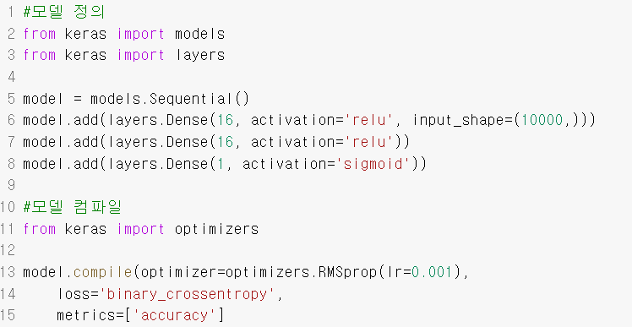
모델 정의 및 컴파일
[코드]
Notes:
그 다음, 모델을 정의하고 컴파일을 할 건데요, 이 문제에서는 relu를 이용한 16차원의 2개의 은닉층, 그리고 확률을 출력하기 위한 마지막 층을 사용합니다. 0과 1 사이의 수가 나오도록 마지막 층은 시그모이드 함수를 사용했습니다.
컴파일의 옵티마이저로는 rmsprop을 사용했습니다. 학습을 할 수록 그냥 기울기 값이 누적된다기 보단 최신에 나온 기울기 값들에 비중을 더 크게 두고 학습에 반영해, 다차원 모델에서 사용하는 데 용이하다고 합니다.
손실은 binary crossentropy가 사용되었고, metrics,즉 평가 기준을 정확도로 잡아 컴파일 합니다.

Slide 13
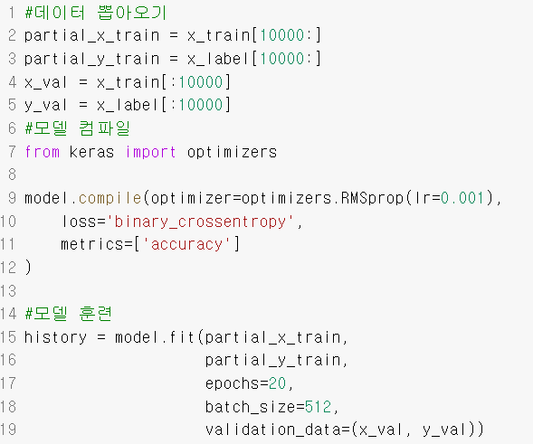
모델 훈련
[코드]
Notes:
이제 훈련을 통해 어느정도의 정확성을 낼수 있는지 확인합니다. train 데이터에서 10000개를 뽑아 만든 데이터 셋을 가지고 20번 훈련시킵니다.

Slide 14
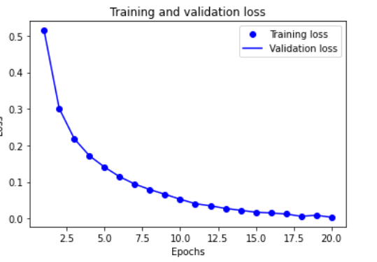
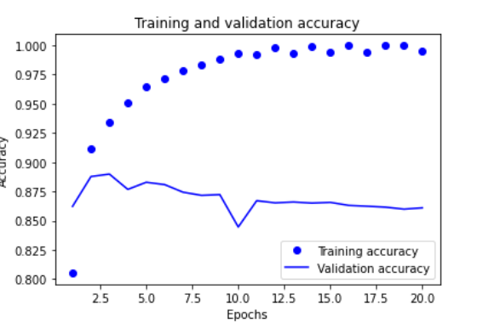
모델 훈련 - 정확도 약 86%
Notes:
책에서는 학습 결과 87%의 정확도가 나왔는데, 저는 이와 비슷한 86%가 나왔습니다.
훈련 후 학습에 따른 정확도를 그래프로 표시해 나타내면 다음과 같이 나오는데, 왼쪽은 학습량에 따른 손실의 변화를 나타내고, 오른쪽은 학습량에 따라 정확도가 어떻게 변화하는지를 나타냅니다.
왼쪽 그래프를 보면 에포크값이 늘어날 수록 손실이 적게 발생하는 것을 확인할 수 있고, 오른쪽 그래프의 training accuracy를 보면 학습을 많이 할 수록 정확도가 증가한다는 것을 확인할 수 있습니다.
하지만 실제 정확도는 3번째 에포크 즈음에서 하락하는 것을 볼 수 있는데, 이는 오버피팅이 발생되었기 때문이라고 분석할 수 있습니다.

Slide 15
추가 실험
은닉층 1개 또는 3개 사용해보기
1개 - 정확도 약 87%
3개 - 정확도 86%
mse함수 사용해보기
정확도 약 54%
relu대신 tanh써보기
정확도 약 85%
Notes:
마지막으로 추가 실험 문제입니다.
은닉층을 1개 또는 3개 사용해 보라고 했는데, 2 개일 때랑 비교했을 때 저는 정확도에 큰 차이는 없었습니다. 은닉층이 한 개일 때 가장 높은 정확도를 보였습니다.
두 번째 문제에서 rmsprop 대신 mse를 사용했는데, 정확도가 확연히 떨어진 것을 확인할 수 있었습니다.
하이퍼볼릭탄젠트함수는 시그모이드와 굉장히 비슷한 함수인데, 시그모이드는 0,1사이 값을 표현한다면 탄젠트 함수는 -1,1사이 값을 표현합니다.
tanh함수를 썼을 때 약85%로 1%가량의 차이가 발생했습니다. 이를 통해 현재 문제에서는 tanh보다는 relu함수가 더 적합하다는 것을 알 수 있습니다.

Slide 16
3-5 뉴스 기사 분류
다중 분류 문제

Slide 17
개요
앞선, 영화 리뷰 문제( 이진 분류 문제 ) => 데이터를 벡터형태로 바꾼 입력을 2개의 클래스(긍정 or 부정) 로 분류할 것인가 ?
이번엔, 로이터(Reuter) 뉴스 토픽 데이터 => 46개의 클래스(= 즉, 마지막 출력 Layer = 46개 )
분류 해야할 클래스가 많다. => 다중분류(Multi-Class Classification), 범주형 데이터
입력 데이터 포인트
하나의 범주 ( 이번 예제에서의 ‘하나의 뉴스 토픽‘ ) = 단일 레이블(Single-label) 다중 분류
입력 데이터 포인트
여러 개의 범주 = 다중 레이블(multi-label) 다중 분류

Slide 18
데이터 셋 소개
로이터(Reuter) 데이터 셋
카테고리 1
카테고리 2
뉴스 기사
...
...
카테고리 45
카테고리 46
앞선, 영화 리뷰 데이터 IMDB와 숫자이미지 데이터 MNIST와 더불어, 로이터 데이터 또한 => 케라스에 포함.
[ 참고 ] 원본 로이터 데이터 셋 = 135개 토픽(카테고리)
이번 예제에선, 그 중 샘플이 많은 것을 뽑은 것 => “금융 관련 카테고리”

Slide 19

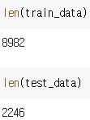
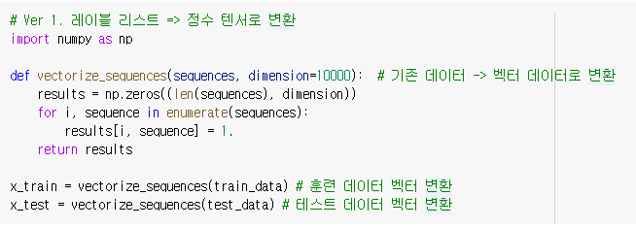
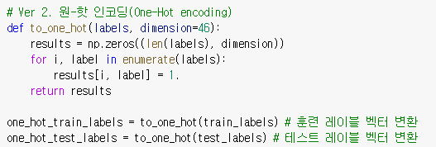

데이터 준비
[ 참고 ] load_data() 함수에서 test_split 매개변수로 테스트 데이터의 크기를 조절 할 수 있음
기본값 0.2( 전체 데이터 중 20% 테스트 데이터 )
1. 데이터 셋 로드
num_words=10000 매개변수 => 가장 자주 등장하는 단어 1만 개로 제한
2. 데이터 인코딩
원-핫 인코딩 = 범주형 데이터에 사용 ( 자세한 개념은 6장 학습 시 소개 )
[ 참고 ] 케라스에서 내장 함수로 제공
to_categorical 메소드

Slide 20
[ 번외 ] 자료(데이터)의 형태
[ 참고 ]
데이터 형태
범주형 데이터(Categorical data) : 몇 개의 범주로 나누어 진 자료를 말함 - 명목형 자료(nominal data) = 아무런 순서가 없고, 단순히 ‘분류＇를 목적 Ex ) 성별(남/여), 성공여부(성공/실패), 혈액형(A/B/O/AB) 느낌 - 순서형 자료(Ordinal data) : 명목형 자료이면서, ‘순서＇에 의미가 있는 자료를 말함 Ex ) 효과(없음(0)/조금있음(1~5~8)/매우있음(9)) 느낌
수치형 자료(Numerical data) - 이산형 자료(Discrete data) : 이산적인 값을 갖는 자료를 말함 Ex ) 일정기간 동안의 발생횟수, 출산횟수 느낌 - 연속형 자료(Continuous data) : 연속적인 값을 갖는 자료를 말함 Ex) 신장, 체중, 혈압 데이터 느낌
자료의 형태에 따라, 분석 방법이 달라짐( 우리 입장에선, 모델 구성의 영향을 준다 생각함 )

Slide 21
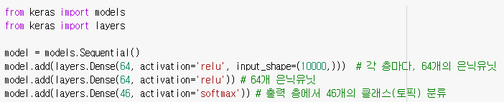

모델 구성
앞선, 영화 리뷰 분류(이진 분류)문제와 비슷하게 => 짧은 텍스트 분류
단, 출력 클래스가 2개 => 46개로 늘어남 (제약 사항)
모델에 Dense 층을 쌓을 것임. ( 단, 각 층은 이전 층의 출력에서 제공한 정보만 사용 가능하다고 했다.) => 이전 층에서 분류 문제에 필요한 일부 정보를 누락하면 -> 그 다음 층에서 이를 복원할 방법 X
=> 정보의 병목(Information Bottleneck) 현상
이런 병목현상을 방지하기 위해, 이 문제로 돌아와서 다시 생각해봤을 때, 앞선 이진 분류 문제에선 각 Layer에 16개의 은닉유닛(=16차원 공간)을 형성했던 걸, 이번 예제( 뉴스 기사 토픽분류 )에선, 46개(46개의 토픽)의 클래스를 구분하기 위해서 이보다 많은, 은닉유닛을 설정하는 것이 정보의 병목현상을 예방할 수 있음 ( 이 책에선 64개 유닛사용 )
[ 참고 ]
마지막 출력 층에, 활성화함수 = softmax를 사용 ( 앞선, 이진분류에선 -> simoid 활성화함수 사용했음 ) -> 각 입력 샘플마다 46개의 출력 클래스에 대한 확률 분포 출력 = 46차원 출력 벡터 생성, output[i] = 어떤 샘플이 클래스 i에 속할 확률, 46개 전체 더하면 1 (전체 확률)

Slide 22
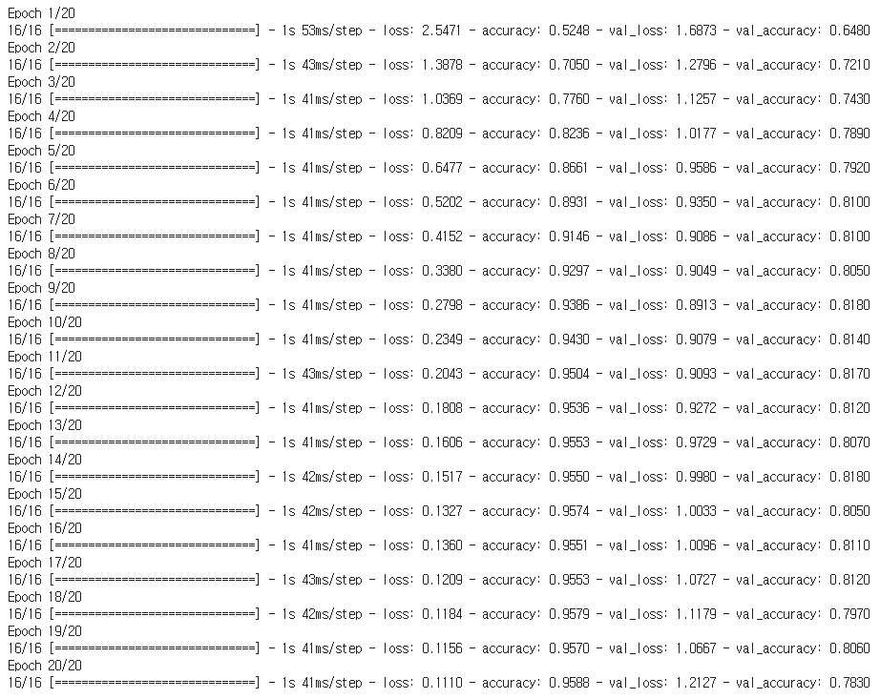
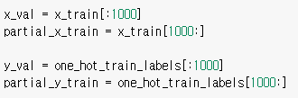
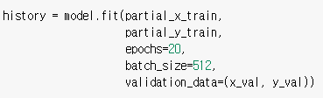
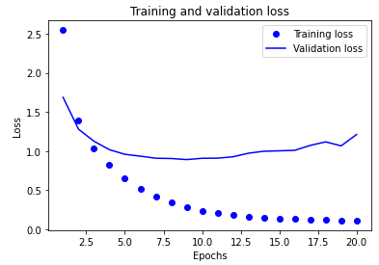
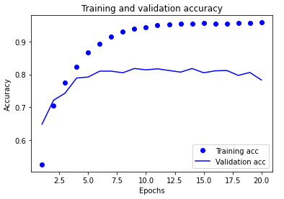
훈련 검증
훈련 데이터에서 1000개의 샘플 추출
9번째 epoch이후 오버피팅 시작
20번 epoch, 모델 훈련
훈련,검증 손실,정확도 시각화
(matplotlib사용, 코드 생략)

Slide 23
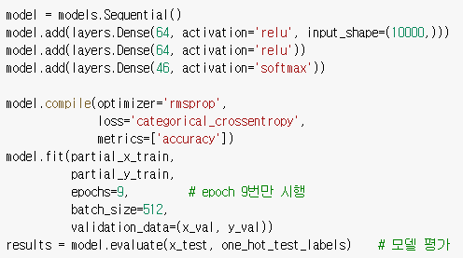
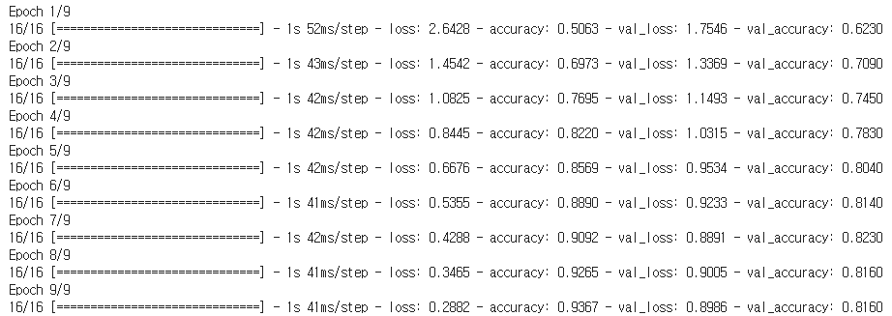

새로운 모델 훈련,평가(9번 epoch훈련)
대략 79% 정확도

Slide 24



새로운 데이터 예측

Slide 25
[ 참고 ]
상기합니다
- 모델 컴파일시, 손실함수 = categorical_crossentropy 사용
=> 두 확률 분포 사이의 거리를 측정 ( 즉, 여기선 네트워크가 출력한 확률 분포와 진짜 레이블의 분포 사이의 거리, 이 거리를 최소화해야 진짜 레이블에 가장 가까운 출력을 하도록 모델 훈련하게 됨. )
(앞선 장에서, 분류문제문제에도, 분류해야할 클래스 수에따라, 적합한 손실함수도 다름)
일단, 지금까지 배운것만 봤을 때
-> 이진분류문제 = binary_crossentropy
-> 다중분류문제 = categorical_crossentropy
-> 회귀문제문제 = Connection_Temporal_classification(CTC)
를 사용한다고 알고 있자.

Slide 26

[ 참고 ]
레이블과 손실을 다루는 다른 방법
앞서, 레이블 인코딩하는 법에는 1. 원-핫 인코딩 = 범주형 인코딩 ( 이번 예제에서 한 것 )
2. 레이블 리스트 -> 정수 텐서로 변환하는 것
이 방식을 사용할 경우, 변경 사항은 하나. = 손실함수를 범주형 인코딩했을 경우 -> categorical_crossentropy 사용한 것을 sparse_categorical_crossentropy 로 변경하면 됨. -> 이 손실함수는 인터페이스만 다를 뿐, categorical_crossentropy와 수학적으로 동일

Slide 27
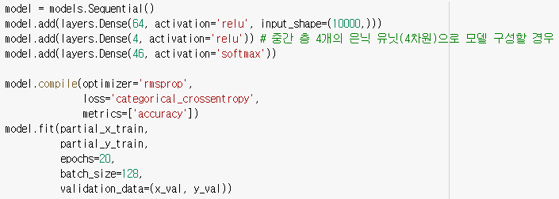
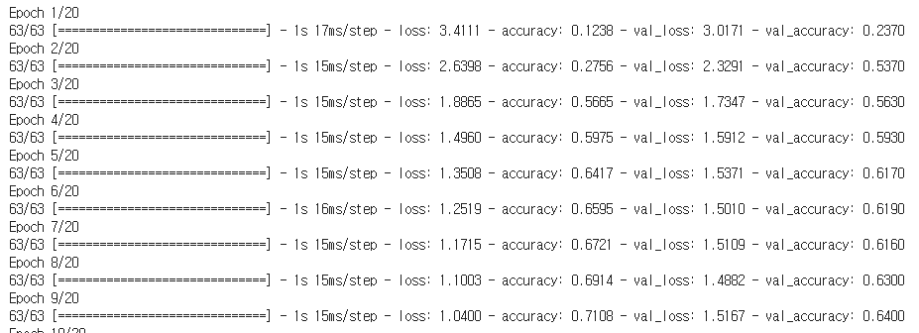
[ 참고 ]
충분히 큰 중간 층을 두어야하는 이유
If ) 마지막 출력층이 46차원인데, 중간 층의 히든 유닛(차원)이 훨씬 작은 차원의 층으로 구성된다면 ?
위에, 오버피팅을 고려해서, 9 epoch까지만 학습한 모델이라 생각했을 때, 모델 정확도는 0.71로, 중간 층이 64개 은닉 유닛이었을 때 모델의 정확도 약 0.79와 비교해서 약 0.08( 즉, 8% )정도의 정확도 차이가 났다. => 이런, 손실의 대부분 원인은 많은 정보를 중간층의 저차원 표현 공간으로 압축할려 했기 때문

Slide 28
3-5장 요악
이것만이라도..기억합시다
N개의 클래스로 데이터를 분류 = 모델 네트워크 마지막 층의 크기도 N이어야 함.
단일 레이블, 다중 분류 문제에는 N개 클래스에 대한 확률 분포 출력이 목적 = “ softmax 활성화함수 “ ( 앞선, 이진 분류 문제에선 => “ sigmoid 활성화 함수 “ )
이런, 다중 분류 문제는 항상 “범주형 크로스엔트로피” 사용해야 함. 이는, 모델이 출력한 확률 분포와 타깃 분포 사이의 거리를 최소화 함. ( 앞선, 이진 분류 문제같은건 => “이진 크로스엔트로피 “
다중 분류에서 레이블을 다루는 두 가지 방법 - 범주형 인코딩( 원-핫 인코딩 ) => categorical_crossentropy 손실 함수 사용 - 레이블을 정수로 인코딩 => sparse_categorical_crossentropy 손실 함수 사용
많은 수의 클래스(범주)를 분류할 때는, 중간 층의 크기가 너무 작아 네트워크에 정보의 병목현상이 생기지 않도록 합시다.
추가로… 이번 예제하면서 “ 과대적합(Overfitting) “에 대해, 좀 더 알아봐야 할 것 같단 생각

Slide 29
3-6
보스턴 주택 가격 예측하기

Slide 30
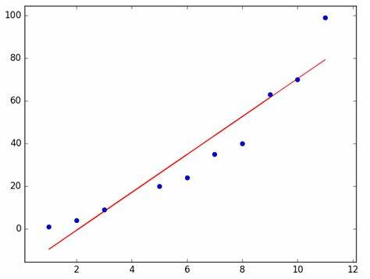
3-6 주택 가격 예측
회귀 분석
: 변수간의 관계를 파악하여 모델을 설정한 후 그 모델이 적합한지 검사하는 과정.
왼쪽 그래프에서 파란 점을 통해서 빨간 직선관계가 있음을 알아내는것을 ‘추정’ 이라하고,
새로운 데이터가 들어왔을 때, 우리가 알고싶은 데이터를 추정한 식을 통해 구해내는 것을 ’예측’ 이라고 정의(x0=5이면 y0=?)
해당 데이터셋을 통해서 다른 새로운 데이터가 들어왔을 때, 집값을 예측할 수 있는 모델을 만드는 것이 목표.

Slide 31
3-6 주택 가격 예측
해당 데이터 셋은 다른 예시와 달리 표본의 크기가 작음.
=> k-겹 교차 검증(K-f0ld cross validation)을 통해 검증 점수의 분산이 큰 문제점을
해결하고자 함.

Slide 32
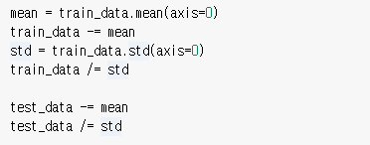
3-6
3. 각 특성들이 크기가 서로 다름
ex) 범죄율은 0과 1사이의 비율로 나타나 있음
이를 해결하기 위해서 각 데이터 범주별로
데이터 정규화를 시킴.
이때, 테스트 데이터 셋또한 훈련 데이터셋의
평균과 표준편차를 이용해서 정규화를 시킴
=> 같은 변환을 시켜야 검증 결과가 올바르게 나오기 때문.

Slide 33
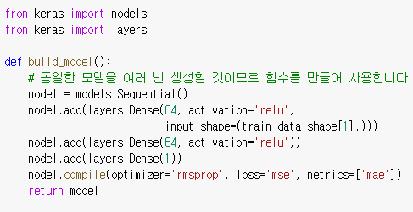
3-6 모델 구성
64개의 유닛을 가진 2개의 은닉층으로 네트워크 구성.
(train_data가 적으면 작은 모델을 써서 과대적합을 방지)

Slide 34
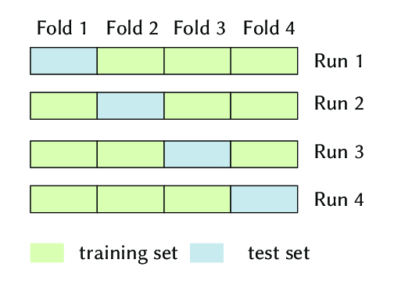
3-6 K-겹 교차 검증(K-fold cross-validation)
데이터 수가 많지 않기 때문에, K-겹 교차검증을 사용.
여기에선 k=4로 설정한 후, 3개의 분할로 훈련을 시키고 나머지 분할로 평가

Slide 35
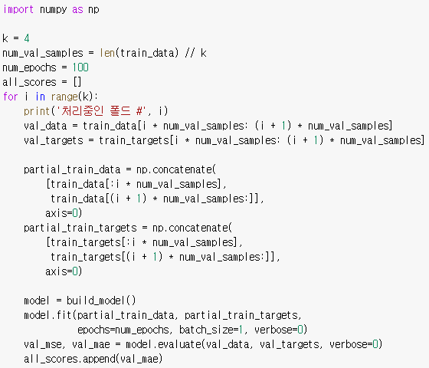


3-6 평균 mae값 구하기
검증 데이터 저장
np.concatenate를 이용해서 검증 데이터 셋을 기준으로 왼쪽 배열과 오른쪽 배열을 합쳐줌.

Slide 36
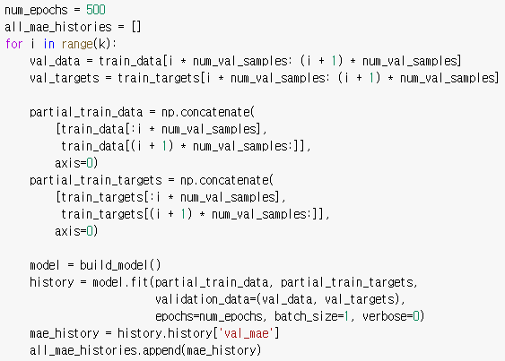
3-6 검증 점수 저장
epoch를 500까지 늘린 후, mae_history에 epoch=1~500까지의 검증점수를 저장
.history를 이용해서 학습시킨 데이터들을 val_data로 검증한 mae 값을 저장함.

Slide 37
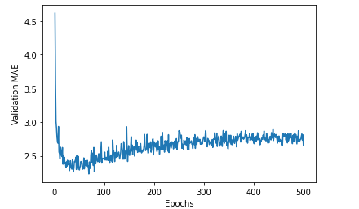
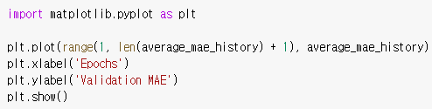
3-6
각 분할별 mae 값을 평균으로 계산하여 저장
epoch 별 mae값을 그래프로 출력
but, 해석에 어려움이 존재

Slide 38
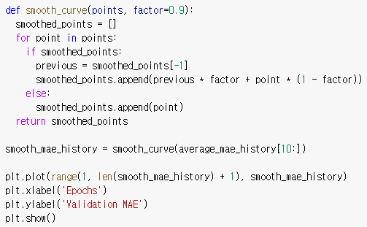

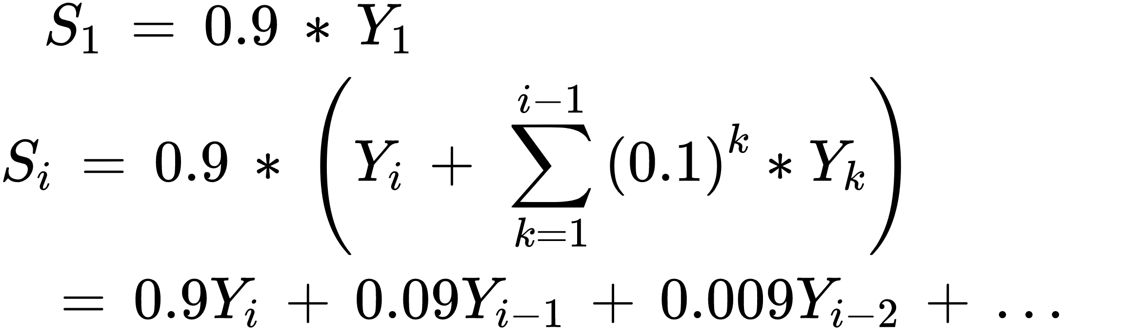
3-6 그래프 변환
epoch가 0 근처일 때 mae 값이 비정상적으로 크므로 제외시킴
완곡한 곡선을 얻기 위해서 지수 이동 평균(exponential moving average)을 이용( 여기선 가중치(알파)를 0.1로 둠)

Slide 39
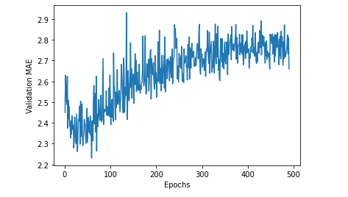
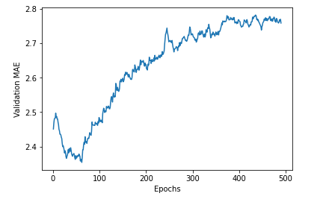
3.6 그래프 변환
epoch가 80근처 일 때 mae가 최소화된 후 증가. (그 이후로 과대적합 발생)
=> epoch=90일 때 최소화 되는 것으로 추정(초반 10개 값을 뺐으므로)

Slide 40
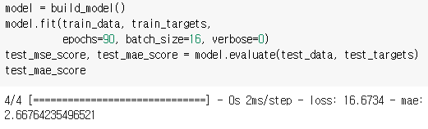
3-6 Test data를 통한 성능 확인
Notes:
mae가 최저값인 epoch값을 찾았으니, 그 값을 model.fit에 집어넣고, test data를 이용해서 검증을 해주면, test data의 mae값이 다음과 같이 나오게 됩니다.

